Slide 1
Maquinas e equipamentos

Slide 2
Índice
1. Capa
3. Maquinas e equipamentos na área de Armazenagem
4. Maquinas e equipamentos na Área de preparação
5. Maquinas e equipamentos na Área de preparação
6. Maquinas e equipamentos na Área de preparação (continuaçao)
7. Maquinas e equipamentos na Área de Confecção
8. Maquinas e equipamentos na Área de Copa Limpa
9. Maquinas e equipamentos na Área de Copa Suja

Slide 3
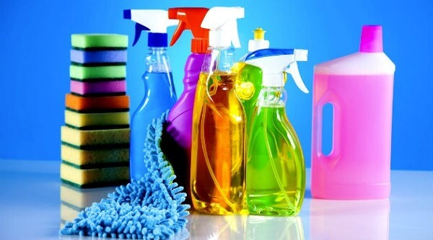
Maquinas e equipamentos na área de Armazenagem :
Nesta área deverão existir espaços isolados fisicamente entre eles para armazenar:
Produtos de limpeza da unidade e equipamentos; Despensa, para produtos embalados que possam ser armazenados á temperatura ambiente; Armazém de Congelação/Refrigeração; Armazém do lixo.

Slide 4
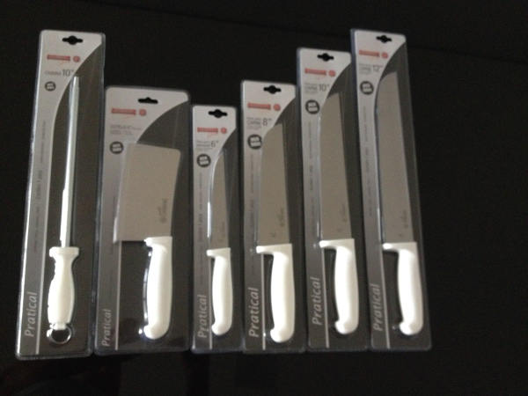
Maquinas e equipamentos na Área de preparação :
A área de preparação destina-se á preparação dos diversos alimentos para a subsequente confecção. Esta área é subdividida de acordo com o tipo de alimento a preparar. Assim temos: Sub-Área de preparação de carne; Sub-Área de preparação de peixe; Sub-Área de preparação de vegetais.
Na sub-área da carne : Serra-ossos, que também é utilizado para cortar a carne congelada (dependendo da resistência da lâmina e das indicações do fabricante); Picadora; Facas e cutelos diversos.

Slide 5
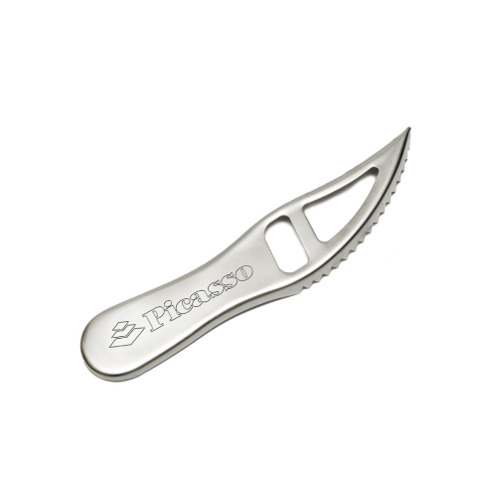
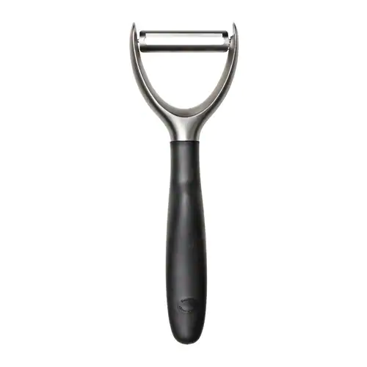
Maquinas e equipamentos na Área de preparação :
Na sub-área do peixe : Serra-ossos, que também é utilizado para cortar o peixe congelado (dependendo da resistência da lâmina e das indicações do fabricante), podendo ser comum com a sub-área da carne; Facas e cutelos diversos; Máquina de remoção de escamas.
Na sub-área dos vegetais : Descascadora de batatas; Descascadora de cebolas (não é a mesma máquina que descasca as batatas dada a natureza da cebola ser mais rica em água e menos rija que a batata); Lavadora de legumes ou vegetais; Cortadora e raladora; Facas e cutelos diversos

Slide 6
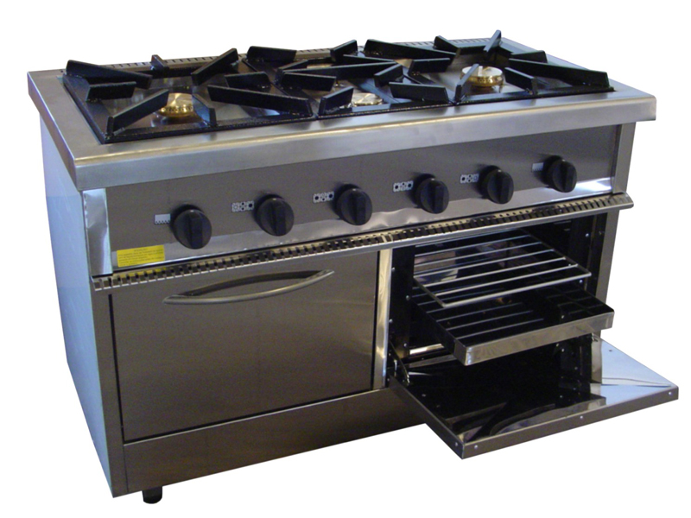
Maquinas e equipamentos na Área de Confecção :
Esta é a área de uma instalação hoteleira com maior número e diversidade de equipamentos, pois cada equipamento é destinado á confecção de diferentes alimentos de variadas formas.
Fogão; Forno Convector; Abatedor de temperatura; Marmita; Basculante; Fritadeira mergulhante; Placa grelhador; Grelhador de pedra lávica; Grelhador de carvão; Grelhador de irradiação; Fornos de pastelaria e padaria; Câmara de fermentação/congelação;

Slide 7
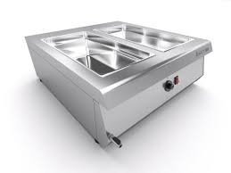
Maquinas e equipamentos na Área de Copa Limpa :
Esta é a área poderá ser sub-dividida em pequenos sectores, dependendo do destino final a dar aos alimentos confeccionados.
Banho-maria; Estufa; Aquecedor de pratos; Bancada frigorífica.

Slide 8
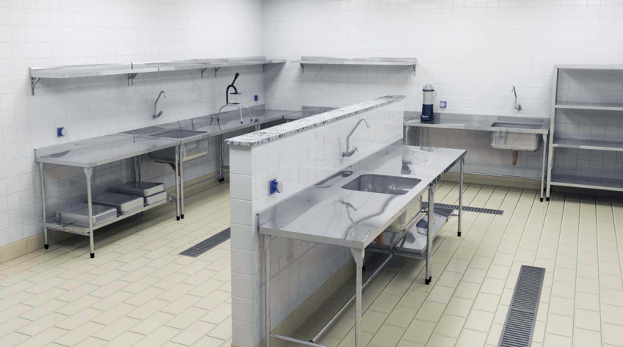
Maquinas e equipamentos na Área de Copa Suja :
Para esta área são encaminhados todos os acessórios, utensílios, palamenta, etc. que ficam sujos durante as actividades preparação, confecção, empratamento, distribuição e consumo dos alimentos, que serão aqui lavados para de novo serem colocados a serviço.
Bancadas com cubas de lavagem, munidas de torneiras; Máquina de lavar Pratos, talheres e utensílios de cozinha em aço inox; Máquina de lavar copos; Balde de detritos.

